Slide 1
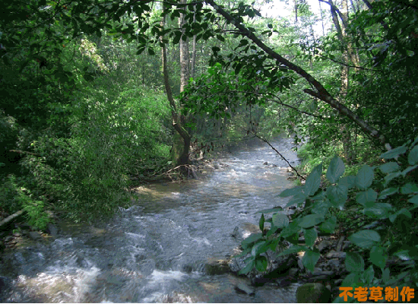
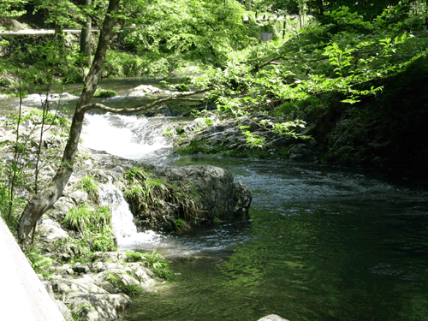
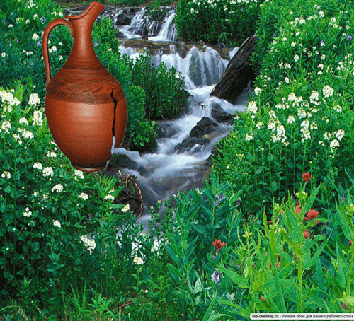
Los árboles ... sin los cuales la tierra estaría desnuda ..

Slide 2
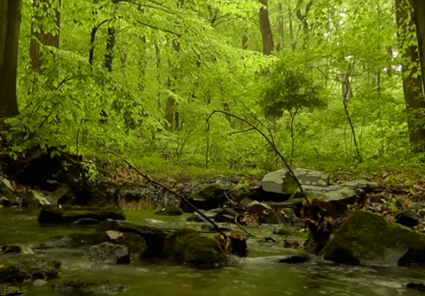
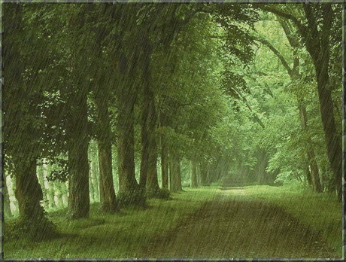
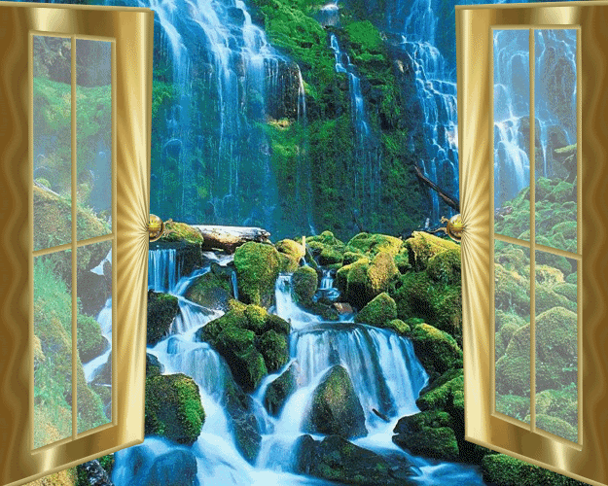
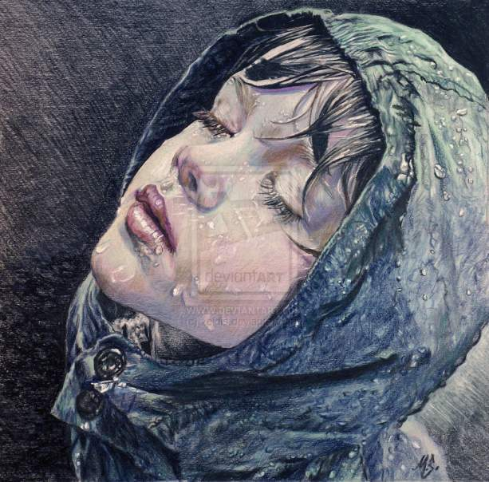

Slide 3
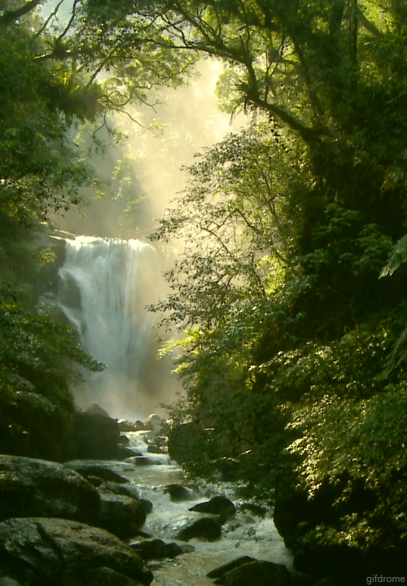

CHATEAUBRIAND EL BOSQUE
Bosque silencioso, amable soledad,
Que me encanta caminar tu sombra ignorada
En tus giros y vueltas oscuras, soñando perdido
Me siento libre de preocupaciones
¡Prestigio de mi corazón! Creo que veo exhalar
Árboles, césped, dulce tristeza:
Esta ola que escucho murmura suavemente,
Y en las profundidades del bosque todavía parece llamarme.
¡Oh! ¿Por qué no puedo, feliz, pasar toda mi vida?
¡Aquí, lejos de los humanos! Al sonido de estos arroyos,
Sobre una alfombra de flores, sobre la hierba primaveral,
Que ignorado duermo a la sombra del abulón!
Todo habla, todo me agrada bajo estas silenciosas bóvedas:
Estas escobas, adornos de un salvaje reducido,
Esta madreselva alcanzada con un ligero viento que huye,
Balanceen sus guirnaldas móviles a su vez.
Los bosques de tus refugios mantienen mis deseos ofrecidos,
¿A qué amante serás tan querido?
Otros te hablarán de amores extranjeros;
Yo, solo con tus encantos, mantengo tus desiertos.

Slide 4

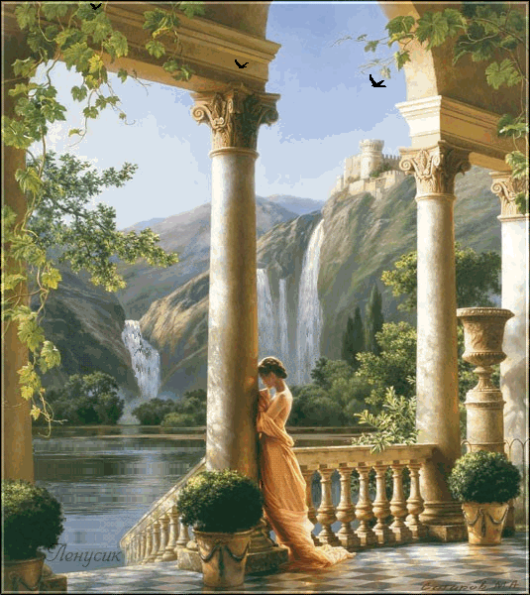

Slide 5
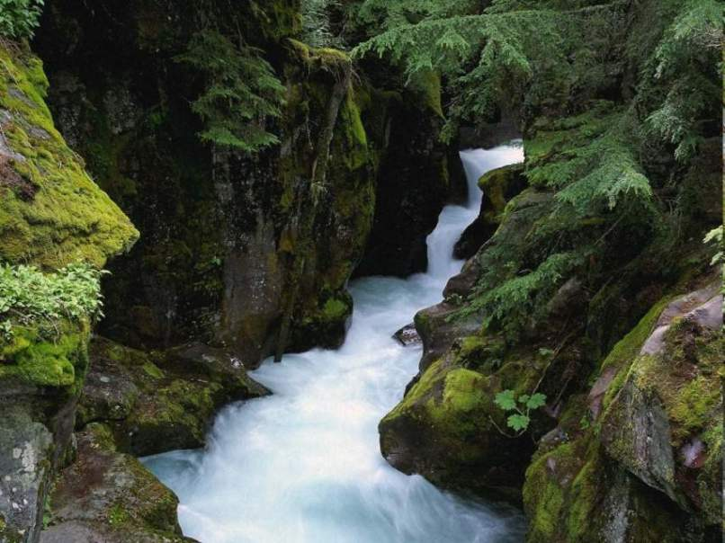
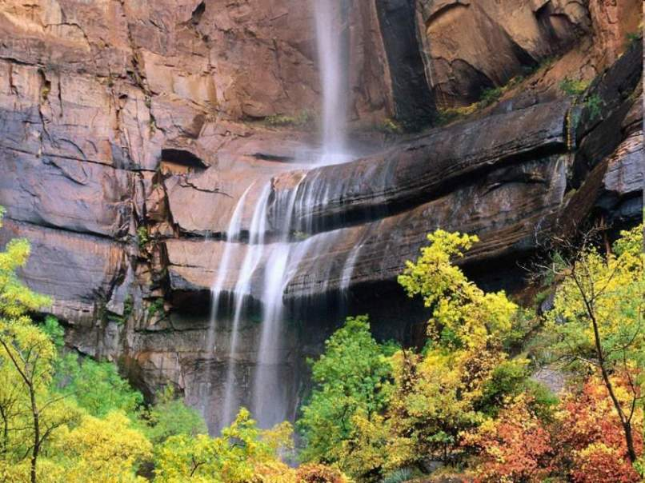
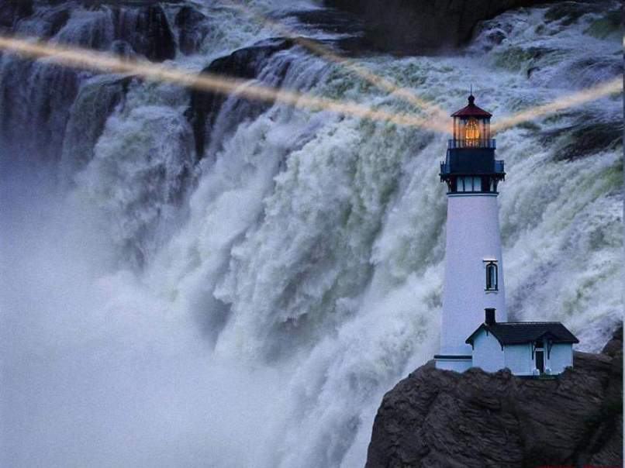
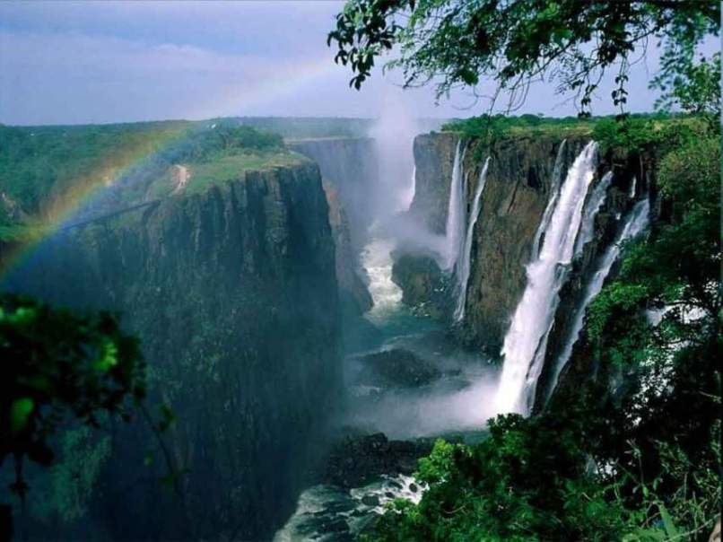
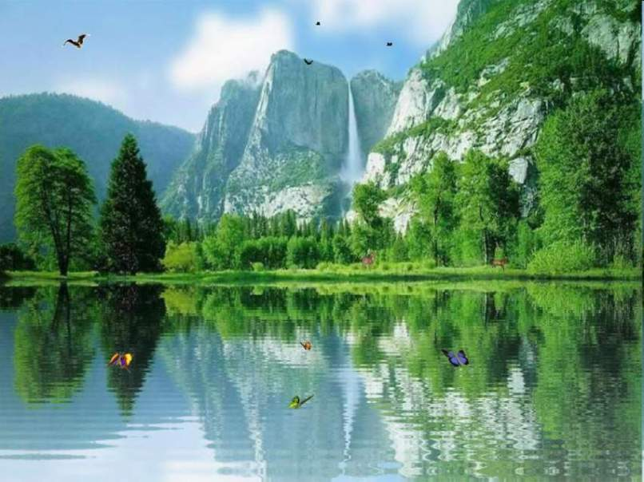

Slide 6
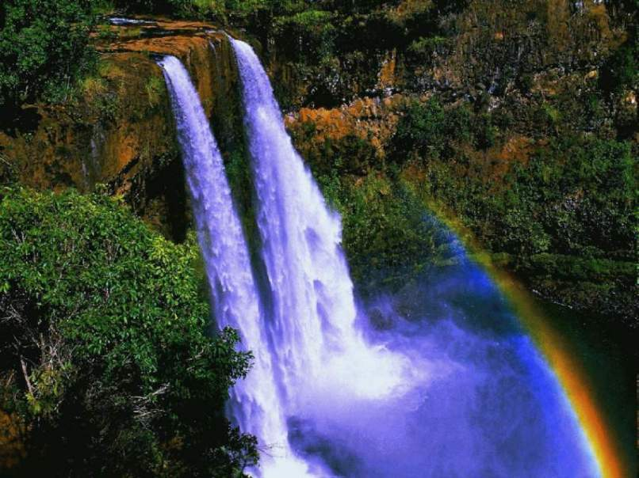
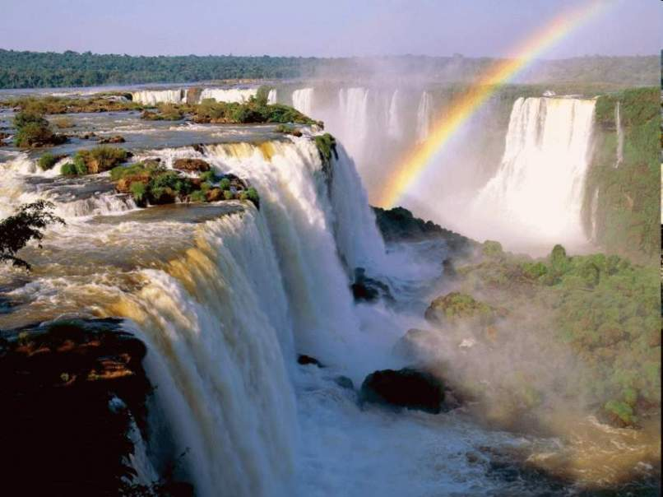
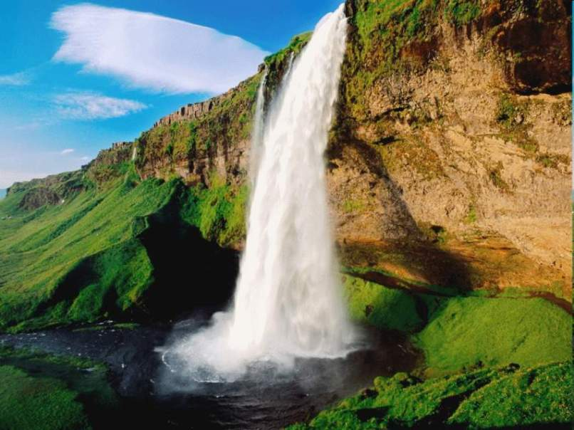

Slide 7
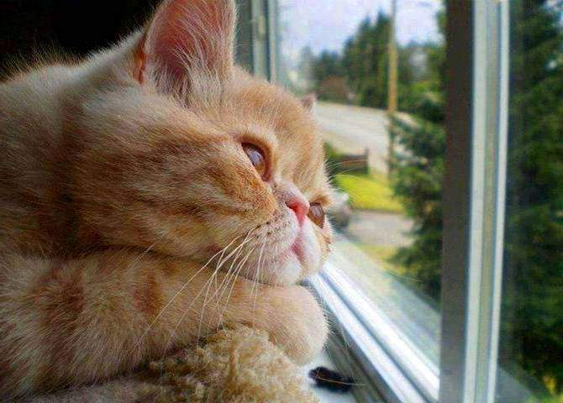
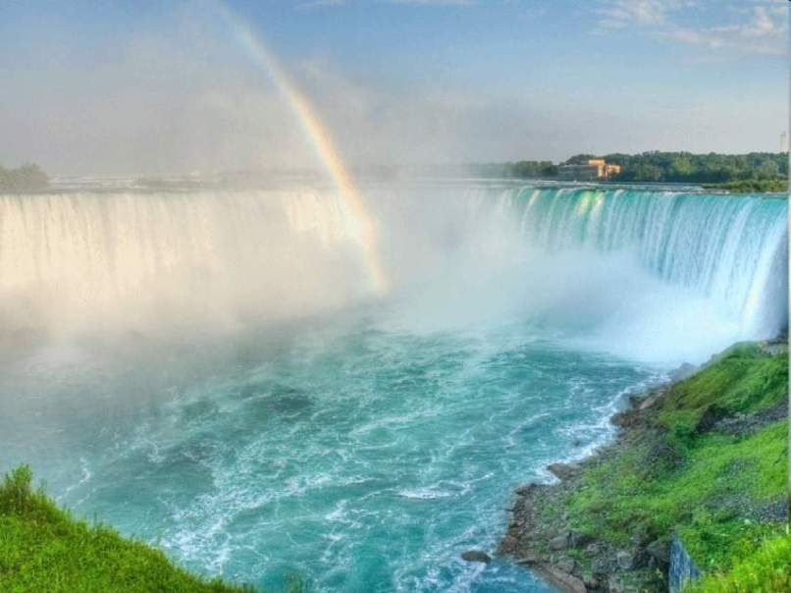
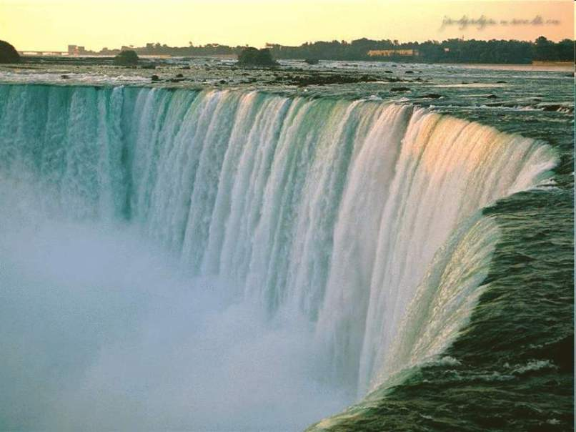
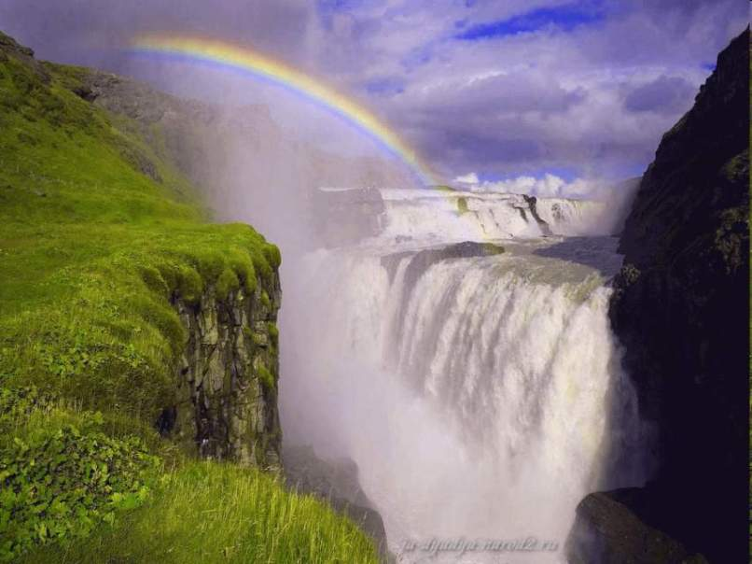
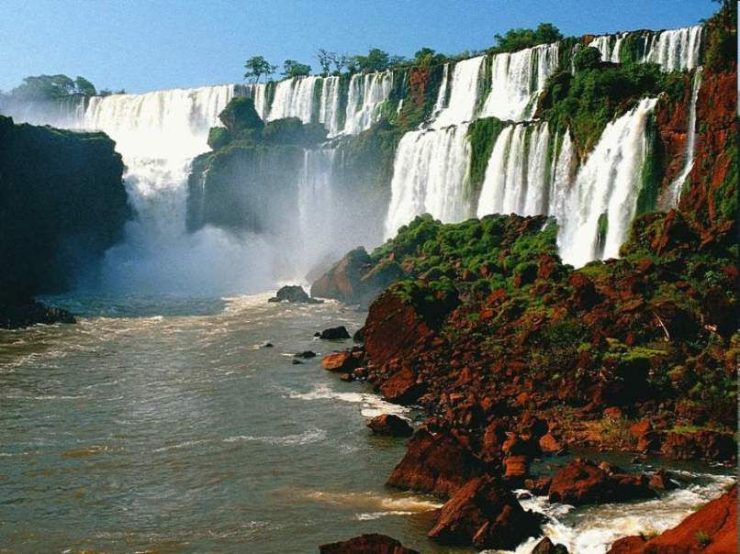

Slide 8
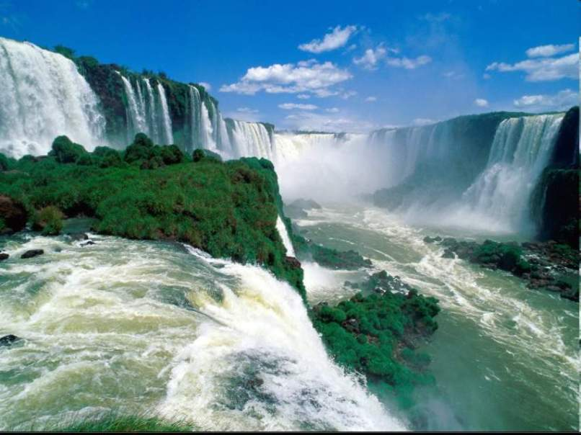
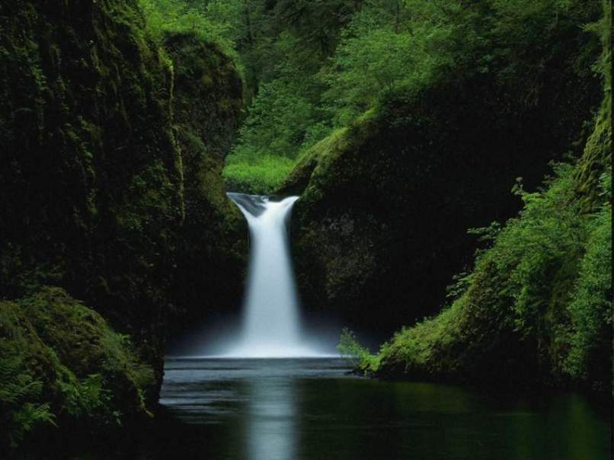
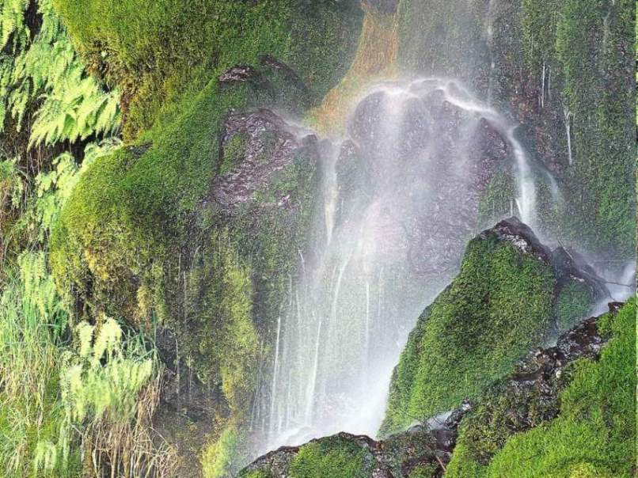
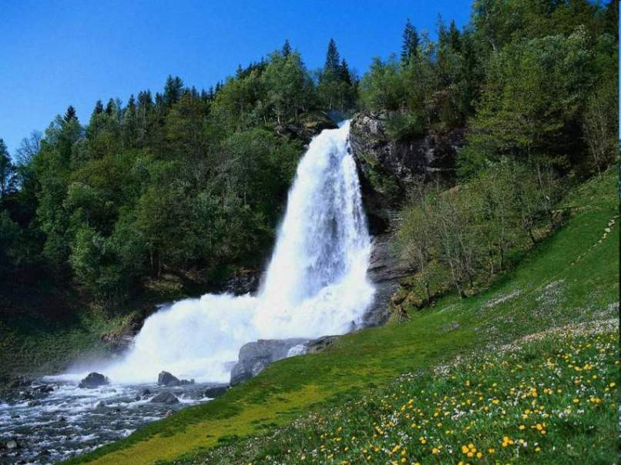

Slide 9
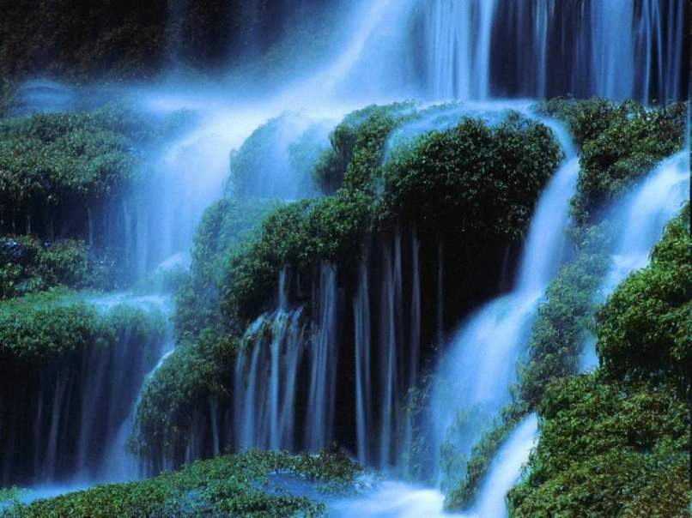
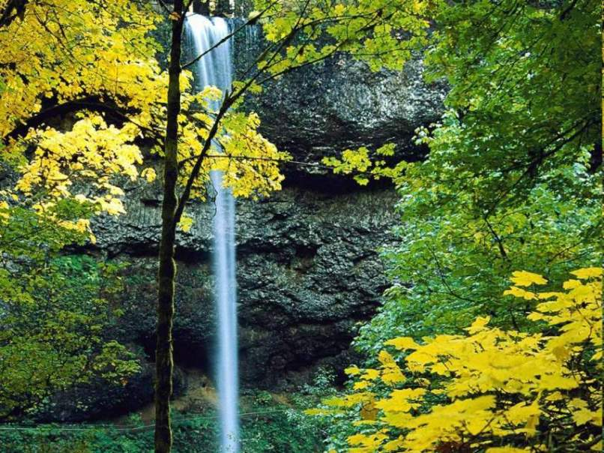
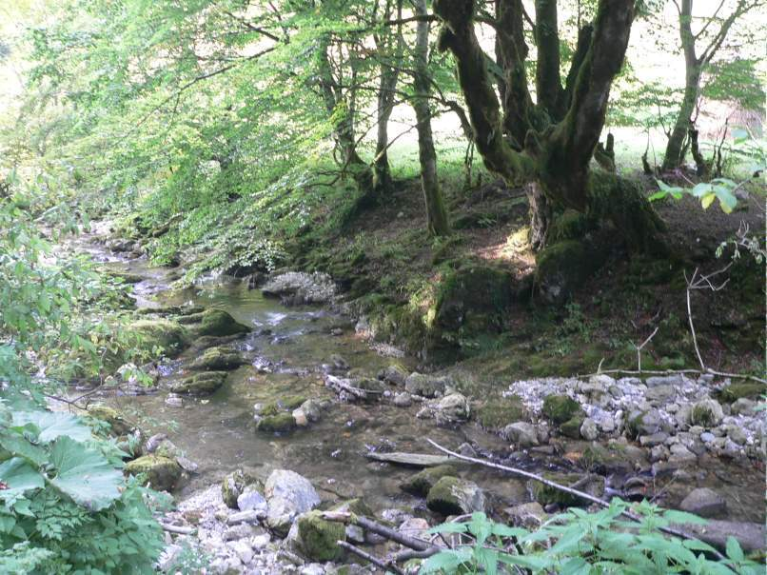
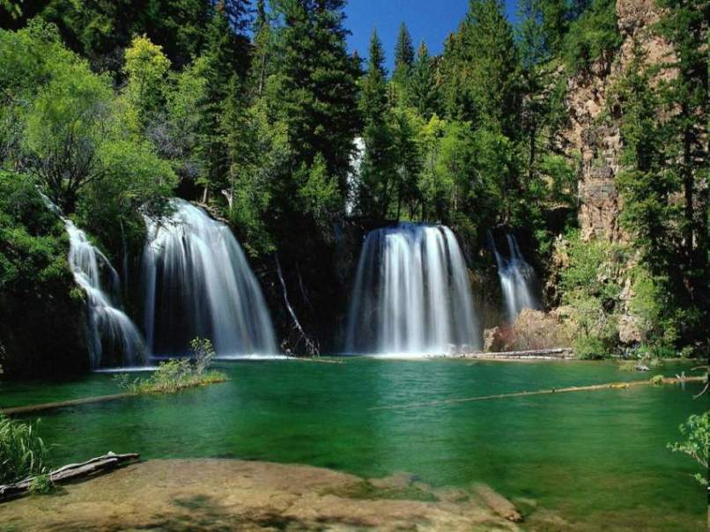

Slide 10
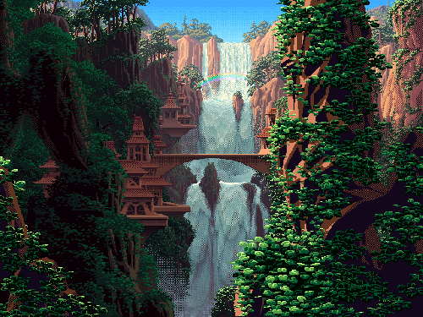
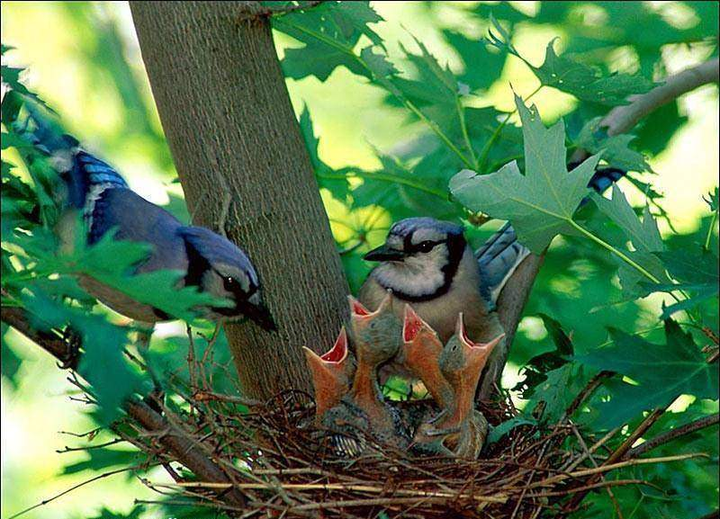
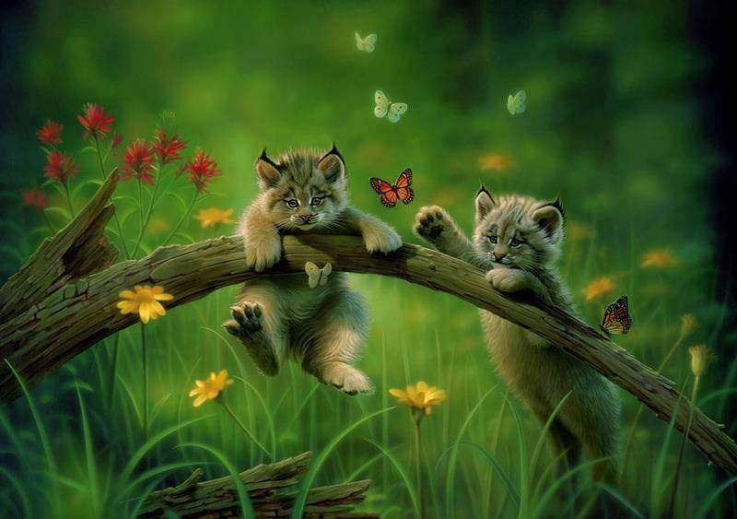

Slide 11
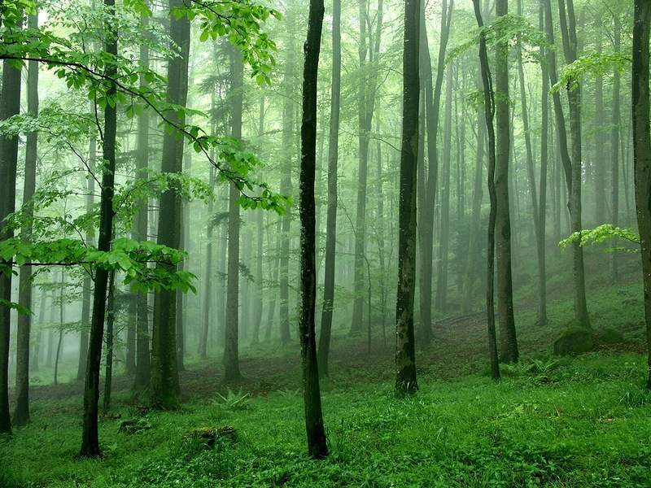
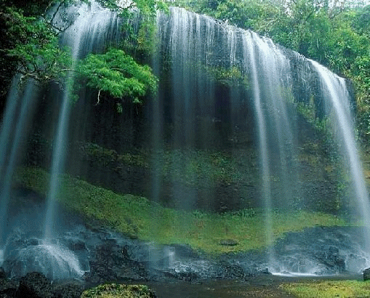
NICOLAS GILBERT
LES CHARMES DES BOIS
Que j'aime ces bois solitaires!
Aux bois se plaisent les amants;
Les nymphes y sont moins sévères,
et les bergers plus éloquents.
Les gazons, l'ombre et le silence
Inspirent les tendres aveux;
L'Amour est aux bois sans défense; C'est aux bois qu'il fait des heureux.
O vous qui, pleurant sur vos chaînes,
Sans espoirs servez sous ses lois,
Pour attendrir vos inhumaines,
Tachez de les ocnduire aux bois!
Venez aux bois, beautés volages;
Ici les amours osnt discrets:
Vos soeurs visitent les ombrages,
Les Grâces aiment les forêts....

Slide 12
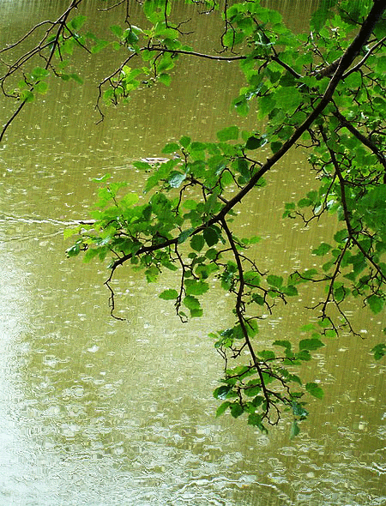
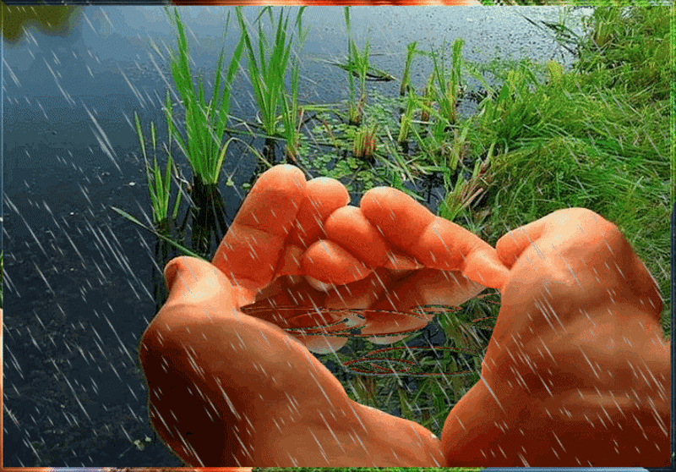
Images et textes:net
Creation:Claudia Trifoi
Roumanie
15.08.2015
Bonne sante!
El agua es un recurso natural extremadamente valioso. Es fácil hacer pequeñas cosas todos los días para ahorrar agua. La tierra dice gracias

Slide 13
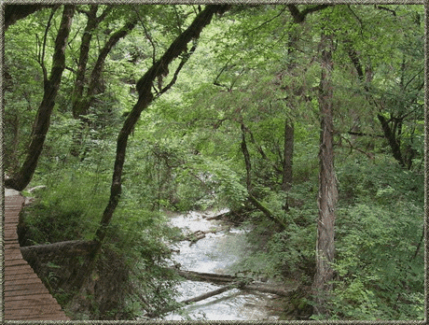

Slide 14







¿Te ha gustado?
Puedes ver más entrando
Aquí
Además puedes recibir powerpoints en tu correo electrónico suscribiéndote aquí:

